Slide 1
Торжественный приём в ряды Российского движения школьников
11 декабря 2018 г.
Гимназия №8 им. Л.М. Марасиновой

Slide 2
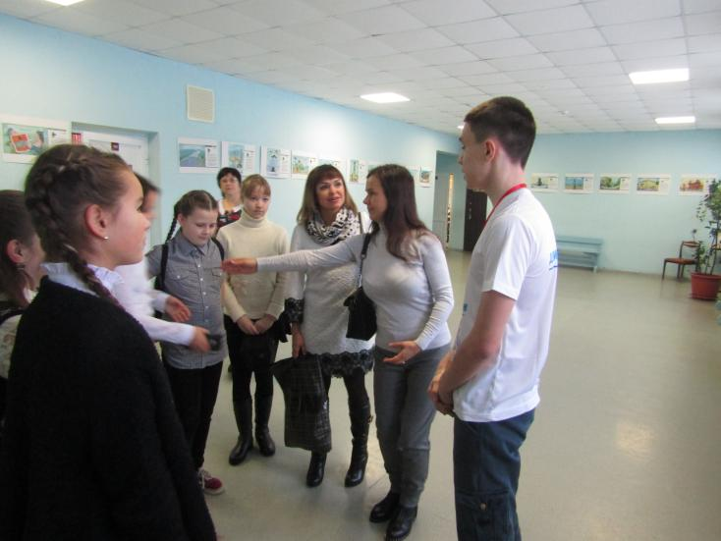
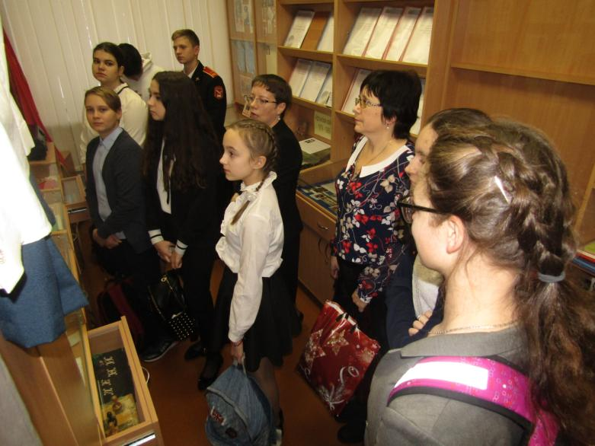
Экскурсия по гимназии

Slide 3
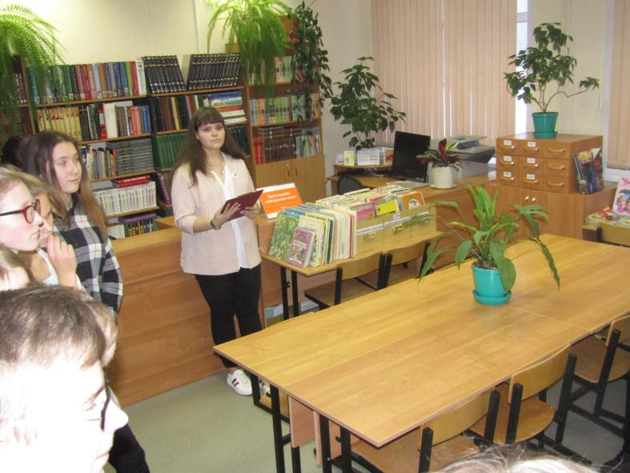
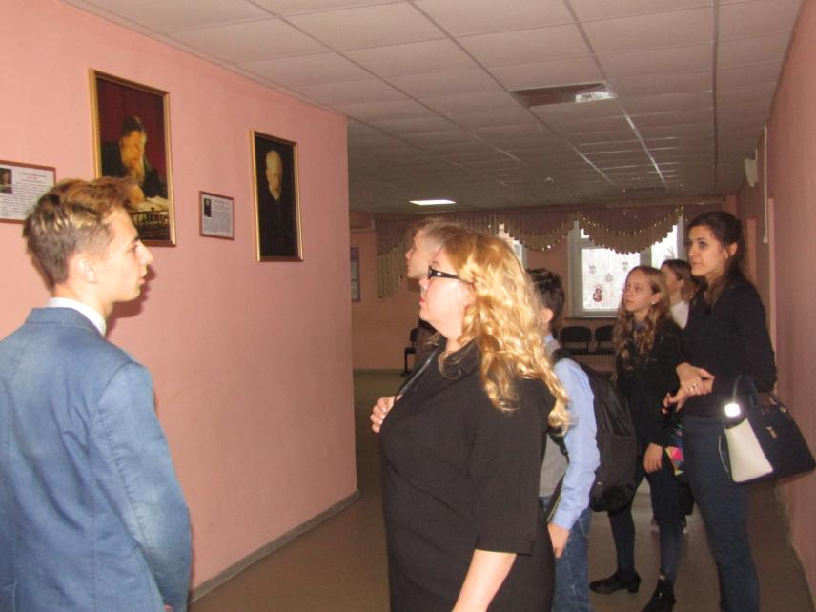
Экскурсия по гимназии

Slide 4
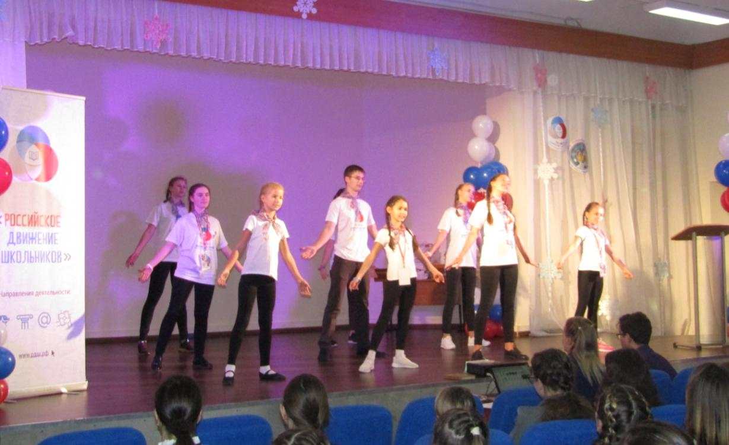
Активисты РДШ гимназии

Slide 5
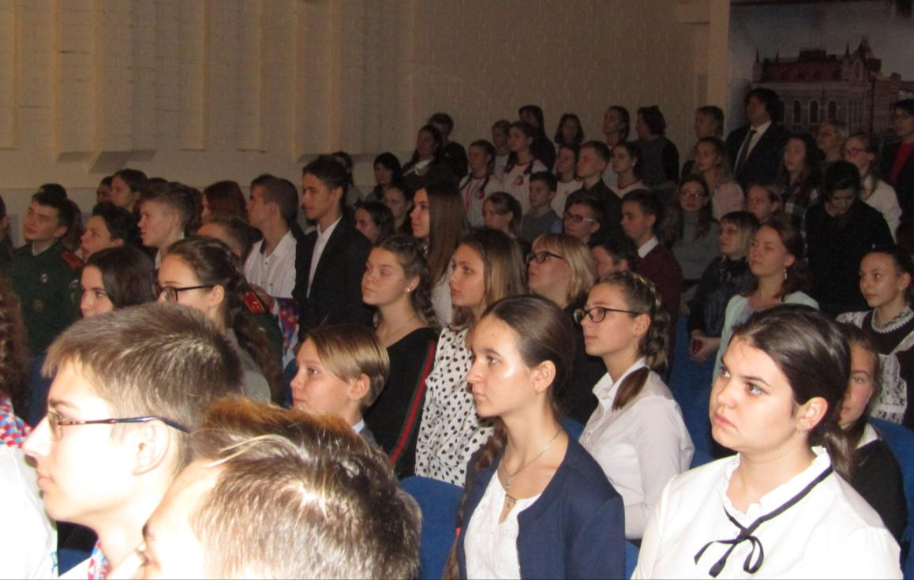
Представители из 23 образовательных организаций

Slide 6
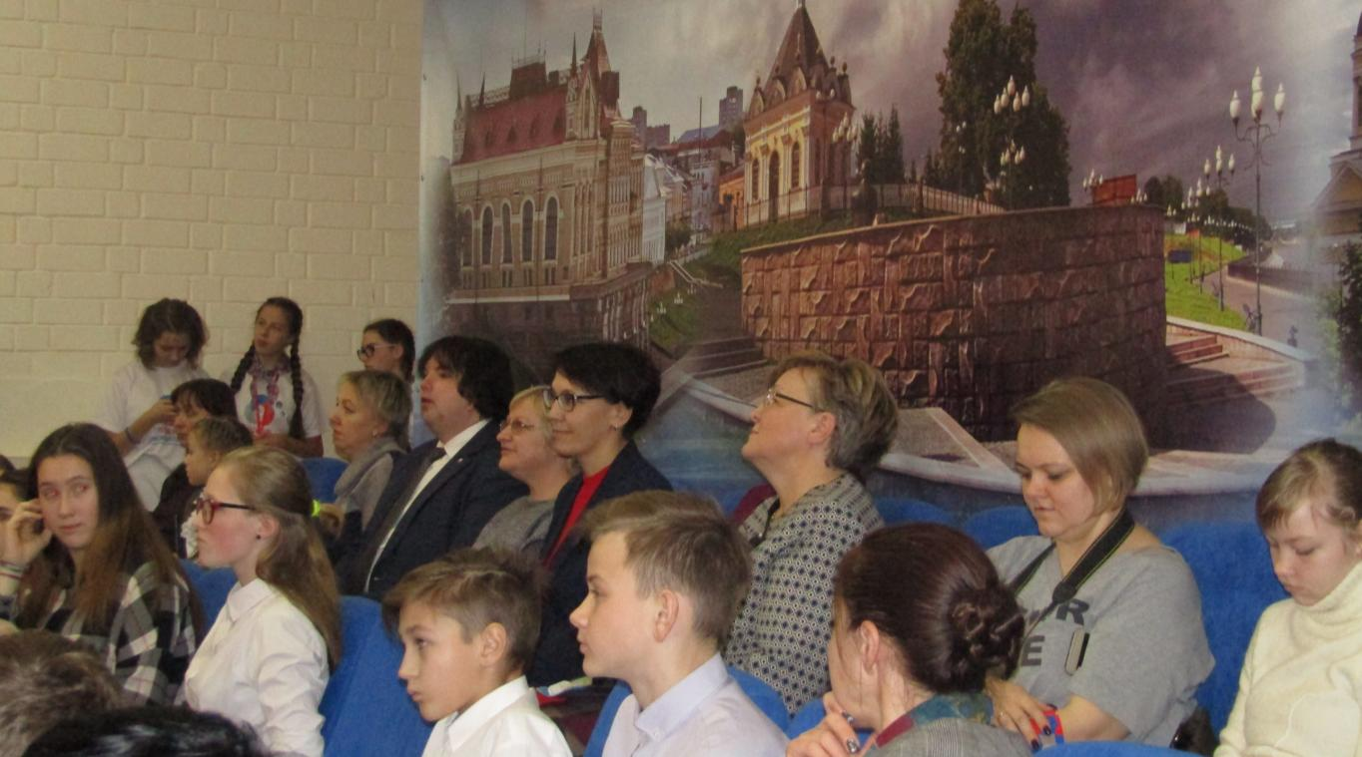
Почетные гости праздника

Slide 7
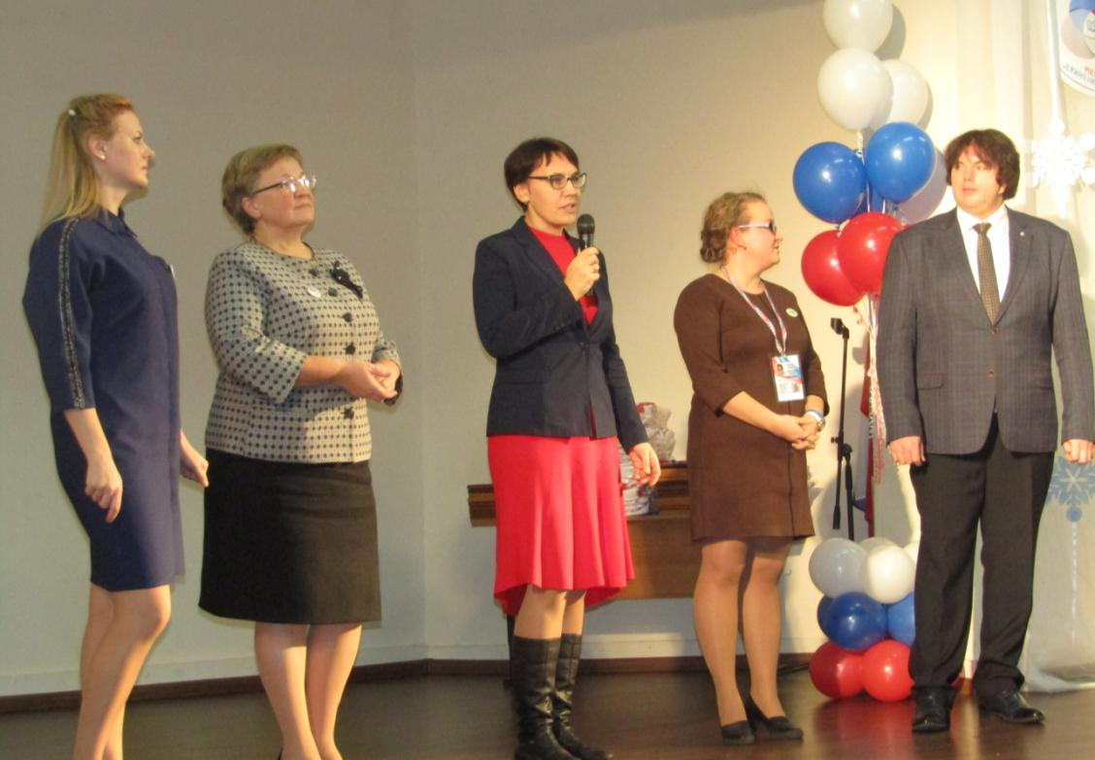
Приветственные слова Почетных гостей

Slide 8
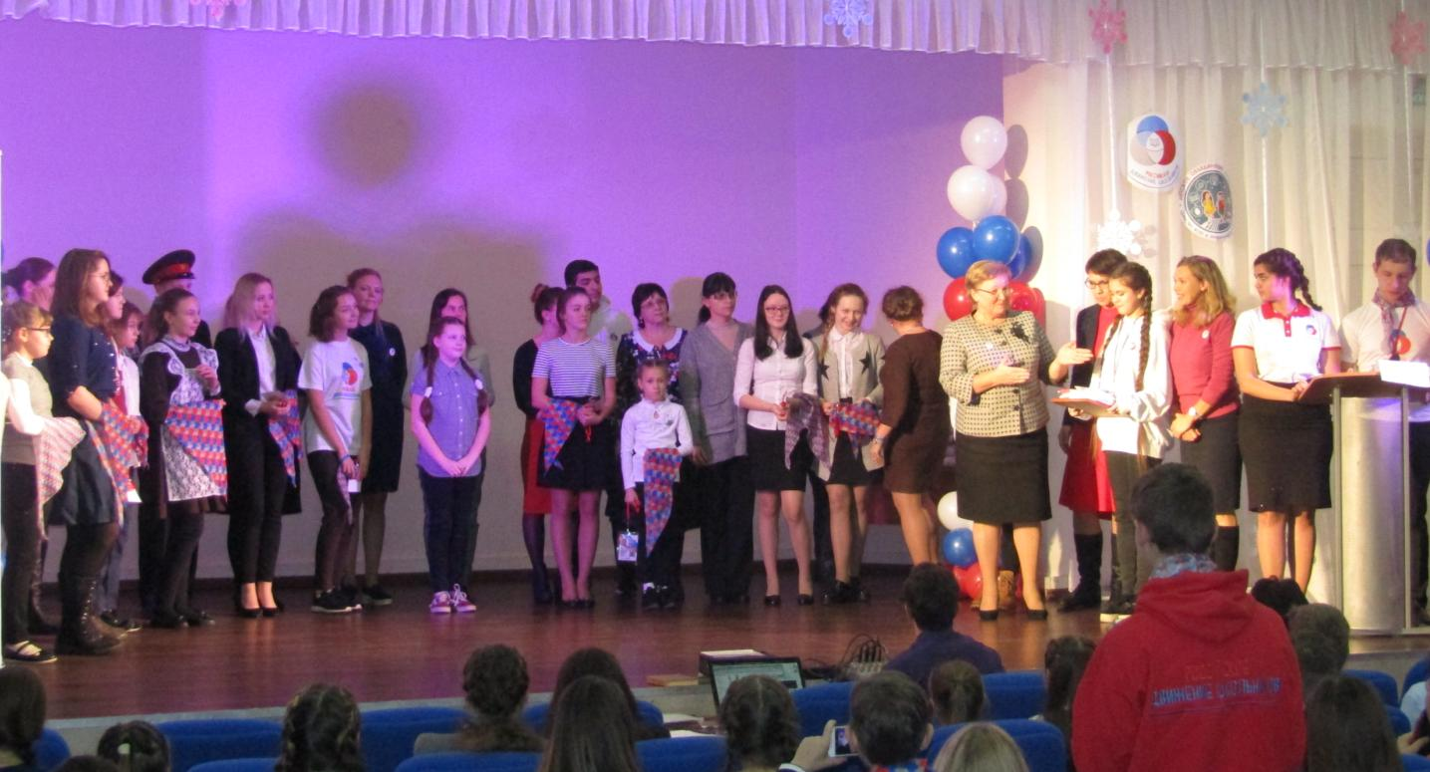
Торжественный прием в ряды РДШ

Slide 9
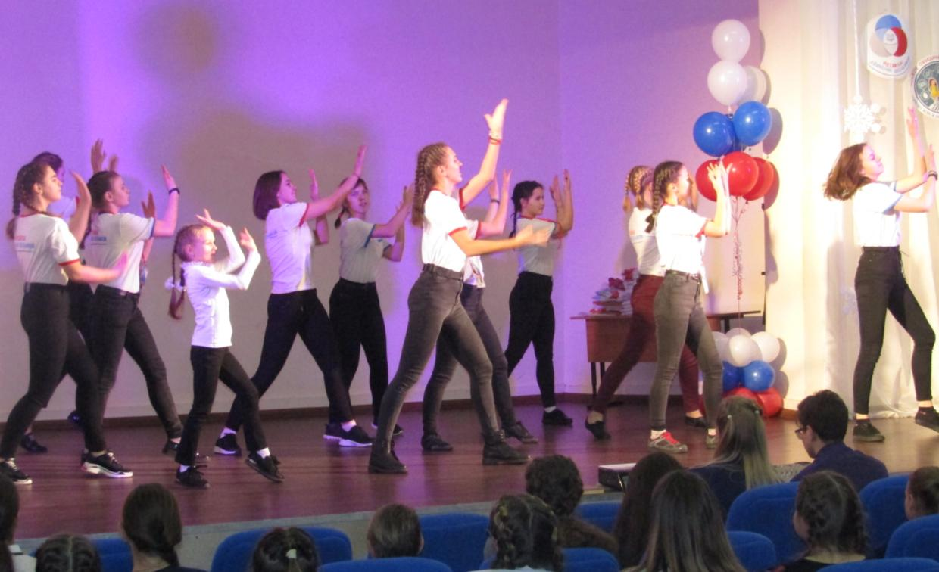
11 декабря 2018 г.

